Slide 1
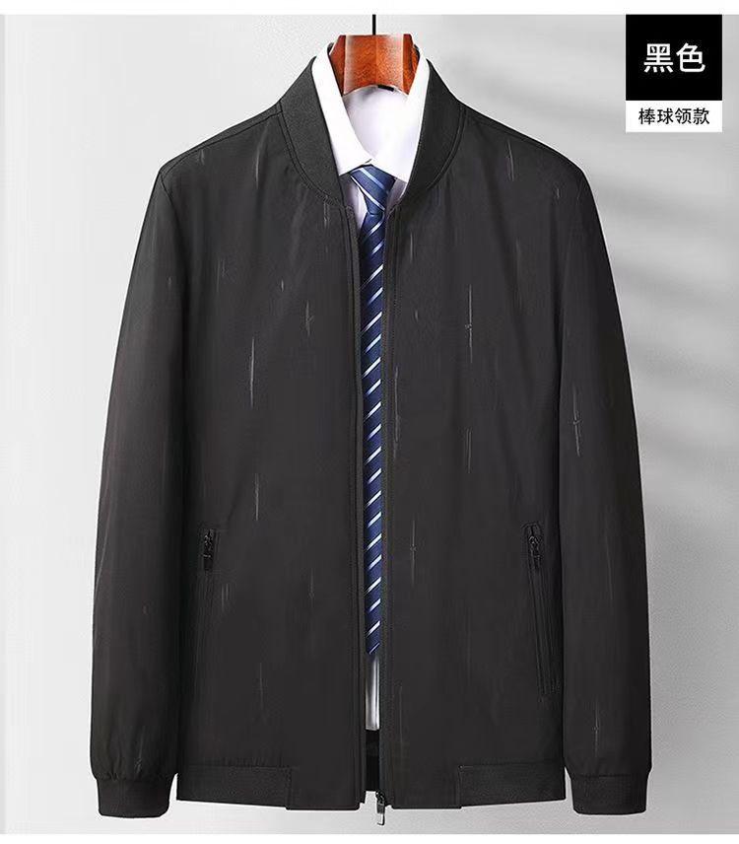
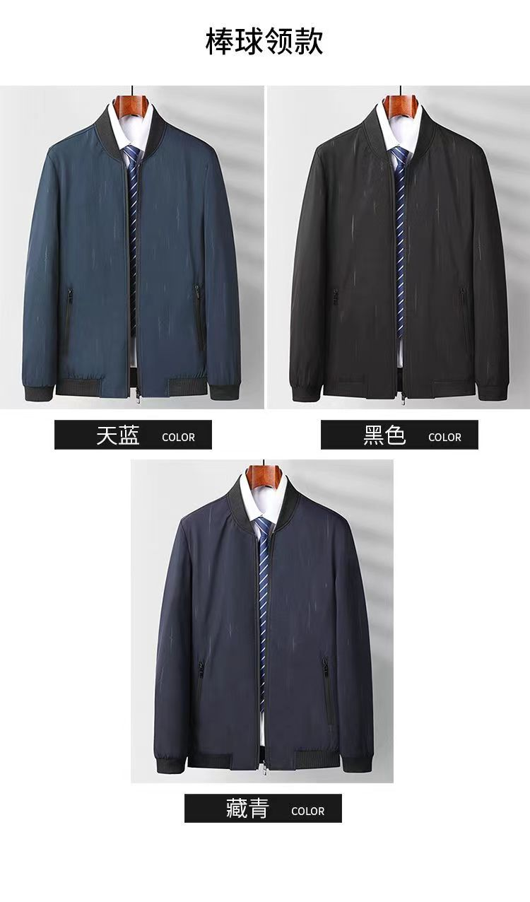
图片 | 品牌
 | 品名 | 2023精品男士夹克
 | 规格 | 黑色，臧青，天蓝 | 直播价 | 69
 | 颜色 |  | 佣金 | 35%
 | 现货库存 | 5000
 | 禁发 | 疫情区域及新疆西藏 | 时效 | 日产量2000/天
甄选品质面料不起球不退色，抗皱免烫，舒适有型。带有暗花纹低调奢华，外口袋带拉链防盗有时尚，经典略修身版型，不挑身材不挑人，谁穿都好看!
尺码推荐
L-100斤以下
XL-100-120斤
2XL-120-135斤
3XL-135-150斤
4XL-150-170斤
5XL-170-190斤
卡码选大一码
快递默认中通，韵达

Slide 2
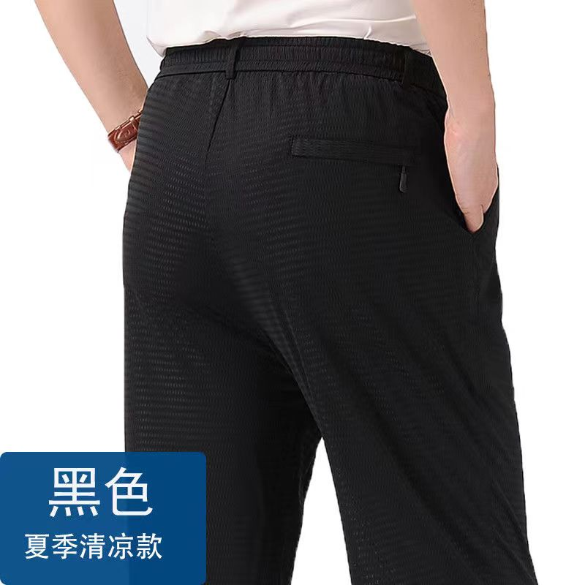
图片 | 品牌
 | 品名 | 2023精品男士空调冰丝长裤
 | 规格 | 黑色，臧青 | 直播价 | 49
 | 颜色 |  | 佣金 | 35%
 | 现货库存 | 5000
 | 禁发 | 疫情区域及新疆西藏 | 时效 | 日产量2000/天
甄选品质面料不起球不退色，抗皱免烫，舒适有型。带有暗花纹低调奢华，外口袋带拉链防盗又时尚，经典直筒版型，不挑身材不挑人，谁穿都好看!
尺码推荐
2XL-100-120斤
3XL-120-140斤
4XL-140-160斤
5XL-160-180斤
6XL-180-200斤
卡码选大一码
快递默认中通，韵达

Slide 3
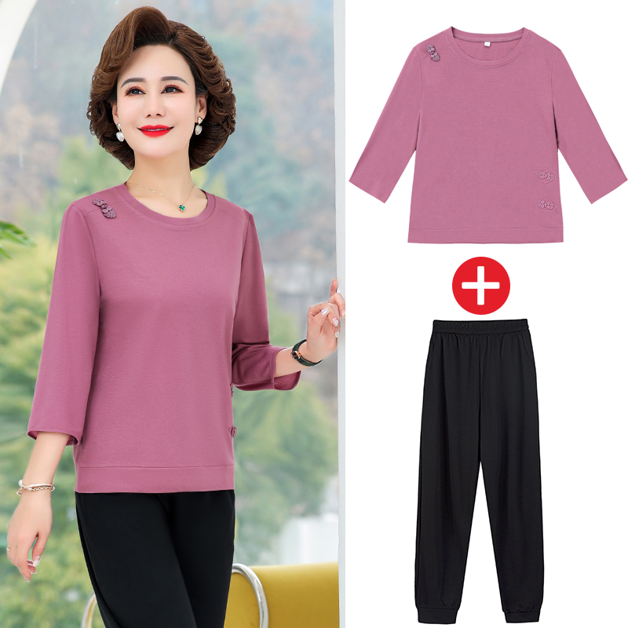
图片 | 品牌
 | 品名 | 2023精品女士套装
 | 规格 |  | 直播价 | 79
 | 颜色 |  | 佣金 | 30%
 | 现货库存 | 5000
 | 禁发 | 疫情区域及新疆西藏 | 时效 | 日产量2000/天
甄选品质面料不起球不退色，抗皱免烫，舒适有型。带有暗花纹低调奢华，外口袋带拉链防盗有时尚，经典略修身版型，不挑身材不挑人，谁穿都好看!
尺码推荐
XL-90-105斤
2XL-105-120斤
3XL-120-135斤
4XL-135-150斤
5XL-150-170斤
卡码选大一码
快递默认中通，韵达

Slide 4
图片 | 品牌
 | 品名 | 2023精品女士夏季套装
 | 规格 | 黑色，白色 | 直播价 | 89
 | 颜色 |  | 佣金 | 45%
 | 现货库存 | 5000
 | 禁发 | 疫情区域及新疆西藏 | 时效 | 日产量2000/天
甄选品质面料不起球不退色，抗皱免烫，冰爽透气，舒适有型。不挑身材不挑人，谁穿都好看!
尺码推荐
XL-90-105斤
2XL-105-120斤
3XL-120-135斤
4XL-135-150斤
5XL-150-170斤
卡码选大一码
快递默认中通，韵达

